Slide 1

基于 DevOps 的 H 公司软件质量改进研究
报告：刘江
导师：钱艳俊
班级：MEM1201
学号：2022213490
日期：2024 年 01 月 06 日

Slide 2
国内外背景
国外背景
DevOps 起源
2009年的比利时技术会议上，Patrick Debois和Andrew Shafer共同提出了"DevOps"这个概念。"DevOps"一词由"Development"（开发）和"Operations"（运营）两个单词组合而成，代表了软件开发和运营团队之间协作和合作的一种文化和方法论。
DevOps 实践与研究
DevOps作为一种先进的软件开发和运维模式，已经在许多国际知名企业和组织中得到广泛应用和验证。
亚马逊、谷歌、微软等企业将DevOps作为提升软件项目质量和效率的关键方法。
国外的研究机构和学术界也对DevOps进行了广泛的研究和探讨。
一些学术期刊，发布了大量关于DevOps的研究论文。
一些社区和会议，为国内外从业者提供了交流和分享的平台。

Slide 3
国内外背景
国内背景
国内现状
近年来，中国软件行业蓬勃发展，各行各业的企业纷纷加大对软件系统的投入。特别是在金融、电子商务和互联网领域，软件系统的质量对于企业的竞争力和用户体验至关重要。然而，传统的软件开发和运维模式存在着开发与运维之间协作不足、沟通不畅、交付周期长、质量控制难度大等问题。这些问题导致了软件项目的质量不稳定、故障频发以及高维护成本等挑战。
DevOps 实践与推广
国内一些知名互联网企业和金融机构已经成功采用DevOps来改进软件项目质量。
国内的一些高校和研究机构也在推动DevOps的研究和实践。
一些国内的行业组织和社区也积极推动DevOps的发展，组织相关的研讨会和交流活动，促进经验分享和合作。国外的研究机构和学术界也对DevOps进行了广泛的研究和探讨。

Slide 4
目的及意义
目的
提高软件项目质量和可靠性
分析H公司现有软件开发过程和质量控制方法，识别潜在的痛点和改进空间。
探讨引入DevOps实践的技术手段，如自动化测试、持续集成和持续交付，以降低缺陷和故障率。
研究金融领域的成功案例，借鉴其DevOps方法和工具链，将其应用于H公司的实际情况。
设计和实施DevOps实践，包括自动化测试流程、持续集成和持续交付的流程改进，以提高软件系统的质量和可靠性。
加快软件项目交付速度
分析H公司当前的软件开发和部署流程，确定可能导致交付延迟的瓶颈和痛点。
研究DevOps实践中的持续集成和持续交付技术，如自动化构建、自动化测试和容器化部署，以加快交付速度。
提出针对H公司实际情况的交付改进策略，包括工具选择、流程改进和团队协作的加强，以实现更快速的软件交付。
落实DevOps实践，包括持续集成和持续交付流程的自动化，以及部署和环境管理的自动化，从而加快软件系统的交付速度。

Slide 5
目的及意义
意义
通过研究带来以下重要意义：
革新软件开发与交付模式：引入DevOps实践可以推动传统的软件开发模式向更敏捷、高效和可靠的方向转变。通过整合开发和运维，强调协作、自动化和持续改进，可以提高软件交付的速度和质量，适应快速变化的市场需求。
提升软件质量和可靠性：DevOps实践强调自动化测试、持续集成和持续交付，可以降低软件缺陷和故障率，提高软件系统的质量和可靠性。这对于H公司来说，具有重要的风险管理和业务稳定性意义。
推动组织文化变革：DevOps不仅仅是一种技术实践，更是一种组织文化和价值观的转变。研究和实践DevOps在H公司的应用，可以促进团队协作、信息共享和持续学习的文化建设，打破传统的组织壁垒，推动整个组织向高效、创新和适应变化的方向发展。
培养人才和提升竞争力：引入DevOps实践对人才的要求具有挑战性，要求开发人员具备全栈能力和自动化思维，运维人员具备开发技能和系统思维。通过在H公司实践DevOps，可以培养和吸引具备综合能力的人才，提升团队和组织的竞争力，为企业长期发展打下人才基础。

Slide 6
应用价值和预期结果
应用价值
通过研究可以有如下应用价值：
提升软件质量：通过引入DevOps实践，H公司可以实现自动化测试、持续集成和持续交付等流程，从而减少人为错误、提高代码质量和软件稳定性。这将有助于降低软件缺陷率、改善用户体验，并增强H公司产品的可靠性和可维护性。
加快缺陷修复速度：通过持续集成和自动化测试，H公司能够更早地发现和解决软件缺陷。这将大大减少缺陷修复的时间和成本，提高软件交付的效率，同时降低潜在的业务风险。
强化团队合作与沟通：DevOps强调跨职能团队的合作与沟通，通过打破组织壁垒，促进团队成员之间的合作与知识共享。在软件质量改善的过程中，团队成员可以密切协作，共同解决问题，加强沟通与协作能力，提高工作效率和软件质量。

Slide 7
应用价值和预期结果
预期结果
通过研究可以有如下预期结果：
提高软件质量指标：通过DevOps实践和软件质量改善措施，H公司预期能够显著提高软件质量指标，如降低缺陷率、提高可靠性和可用性等。这将增强用户满意度，提升品牌声誉，并为公司赢得更多的市场份额。
减少软件缺陷和故障率：引入自动化测试、持续集成和持续交付等DevOps实践，H公司预期能够减少软件缺陷和故障率。这将降低客户遭遇问题的概率，提升软件系统的可靠性和稳定性，从而增强客户对H公司产品的信任和忠诚度。
加快软件交付速度：通过改进软件交付流程和自动化部署，H公司预期能够加快软件交付速度。这将使公司能够更快地推出新功能和产品，满足市场需求，增强竞争优势，并提高市场反应能力。
激发持续改进和学习：引入DevOps实践将培养持续改进和学习的文化。团队成员将通过快速反馈和迭代，不断发现问题、改进流程，并探索新的工具和技术。这将推动H公司实现持续创新，不断提高软件质量和交付效率。

Slide 8
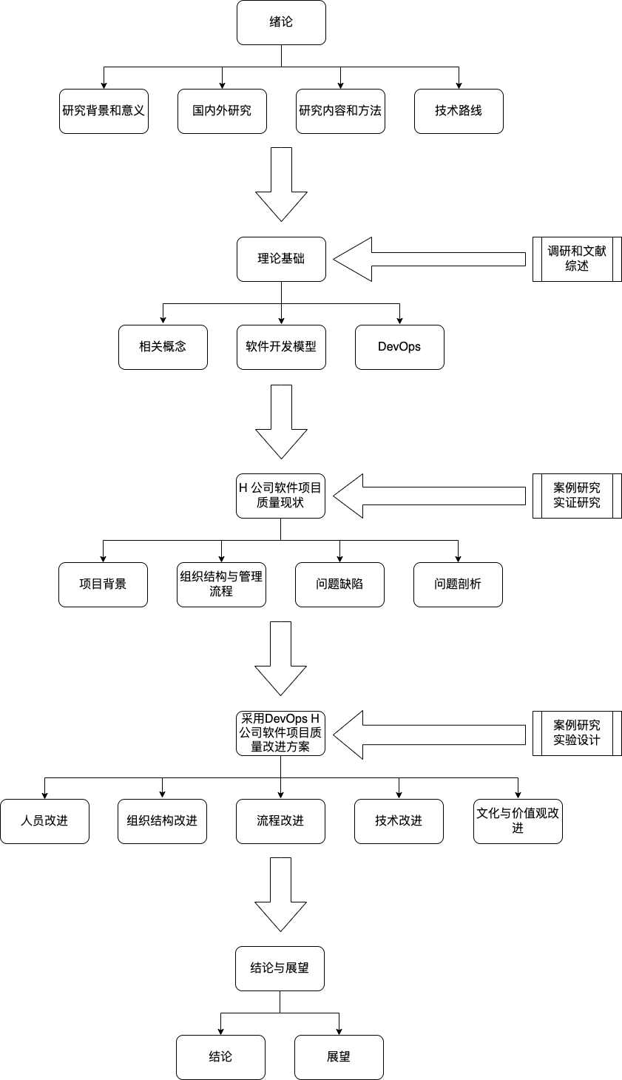
研究内容
技术路线图

Slide 9
研究方案
采用的研究方案
拟采用如下研究方案：
调研和文献综述
案例研究
实证研究
实验设计
调查问卷和访谈
比较分析

Slide 10
存在问题和拟采取的解决措施
存在问题
通过分析可能有如下问题：
数据收集困难
团队合作和支持
实验设计的复杂性
论文结构和内容的组织
实践的可行性和实用性

Slide 11
存在问题和拟采取的解决措施
拟采取的解决措施
通过以下拟采取的解决措施：
与H公司的管理层和团队成员进行充分沟通，解释研究目的和重要性，并确保采集到的数据经过适当的匿名化处理。同时，可以与公司签订保密协议，以确保数据的安全性和保密性。
与H公司的开发团队进行积极的沟通和合作，解释研究的目的和利益，获得他们的支持和参与。与团队成员进行访谈，了解他们的观点和经验，共同探讨解决方案，并鼓励他们分享对DevOps实践的看法和建议。
在设计实验时，要明确实验的目的、研究问题和假设，并确保实验设计合理、有效。根据实际情况，选择适当的实验组和对照组，并确保实验条件的控制和结果的可靠性。在实验过程中，及时调整实验计划和方法，以确保实验的顺利进行。
在撰写论文时，要事先制定清晰的大纲，确保论文结构合理、逻辑清晰。每个章节应具备明确的目标和内容，并与整体研究目标相一致。在撰写过程中，要注重论文的信息丰富度，包括理论基础、研究方法、数据分析和结果解释等方面的详细描述。同时，确保论文中的图表和数据清晰可读，并提供充分的解释和分析。
在论文中，要对所提出的解决方案进行充分的实践可行性分析。基于研究结果和数据，评估所提出的改进措施对H公司软件项目质量的实际影响和效果。通过与公司管理层和团队成员的讨论和反馈，调整和改进解决方案，以确保其在实践中的可行性和实用性。

Slide 12
论文进度安排
进度如下：
2023年12月 – 2024年01月 开题报告
2024年01月 – 2024年05月 撰写初稿
2024年05月 – 2024年06月 论文中期考核
2024年06月 – 2024年11月 修改定稿
2024年11月 – 2024年12月 论文预评审
2024年12月 – 2025年01月 论文正式送审
2025年01月 – 2025年03月 论文答辩

Slide 13

Thanks

